Slide 1



Projet de semestre / Géodésie
Della Casa, Bobillier, 14 mai 2018

Slide 2
Sommaire
Introduction
Transformations
Programmations
Gestions d’erreur
Validations des transformations
Démonstration
Conclusion

Slide 3
Introduction
Développement d’un outil en ligne de transformation de coordonnées géodésiques franco-suisses
Géodésie et SIG
ENSG de Paris
4 étudiants

Slide 4
Transformations
Systèmes
• ETRS89 / RGF93 et IGN69
• NTF et IGN69
• ETRS89 / CHTRS95
• CH1903 et NF02
• CH1903+ et NF02
• CH1903+ et RAN95
ETRS89 sera notre système commun
WGS84 ~ ETRS89 = CHTRS95
Déviation de la verticale
php
Documents géodésique / Swisstopo / API Reframe

Slide 5
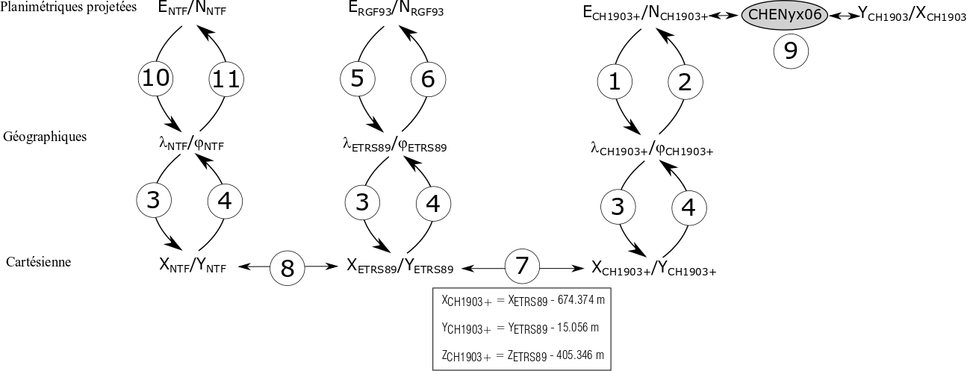
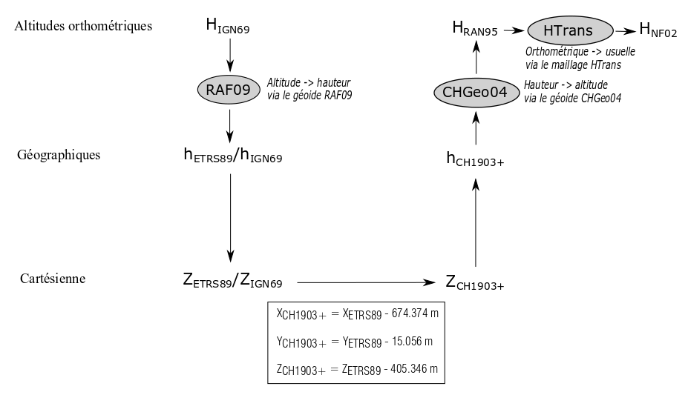
Transformations
Systèmes

Slide 6
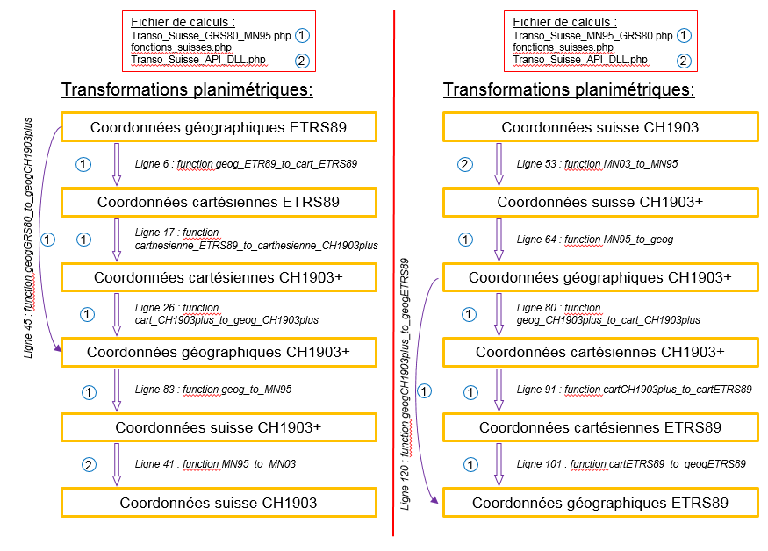
Programmations
Systèmes suisse planimétriques

Slide 7
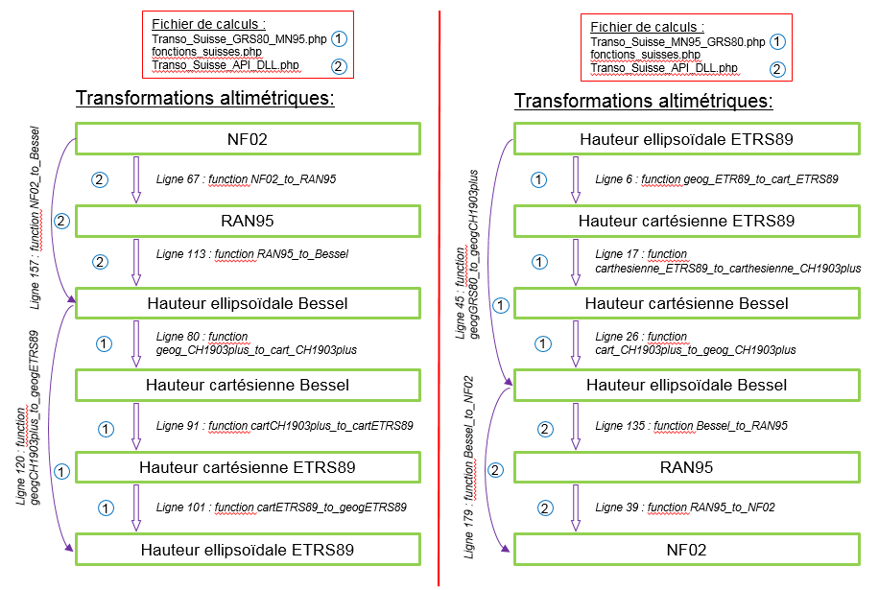
Programmations
Systèmes suisses altimétriques

Slide 8
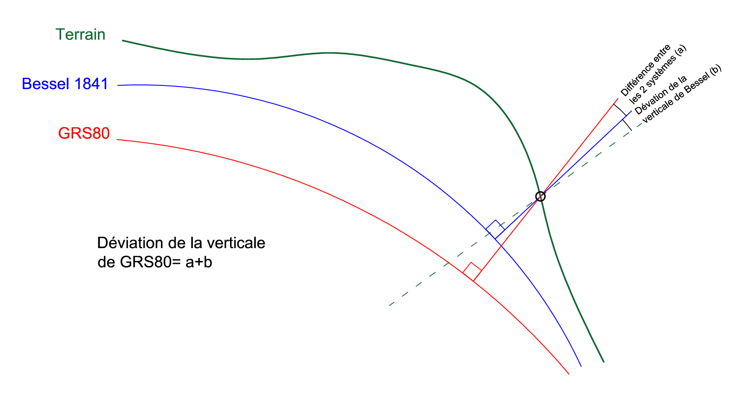
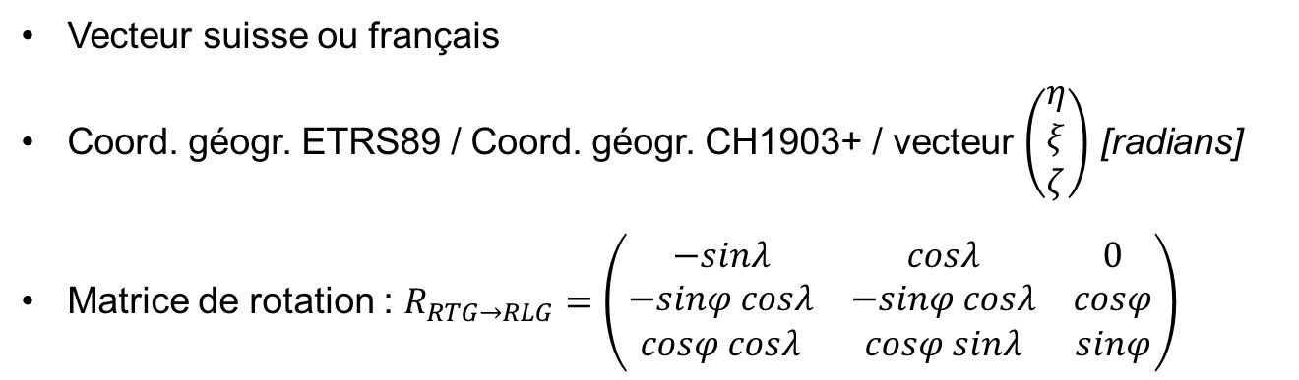
Programmations
Déviation de la verticale
Vecteur suisse ou français
Coord. géogr. ETRS89 / Coord. géogr. CH1903+ / vecteur $\left(\begin{matrix}η \\ ξ \\ ζ\end{matrix}\right)$ [radians]
Matrice de rotation : $R_{RTG→RLG}=\left(\begin{matrix}−sinλ & cosλ & 0 \\ −sinφ cosλ & −sinφ cosλ & cosφ \\ cosφ cosλ & cosφ sinλ & sinφ\end{matrix}\right)$

Slide 9
Gestions d’erreur
Emprise géoïde
Grille des triangles CHENyx06
API Reframe

Slide 10
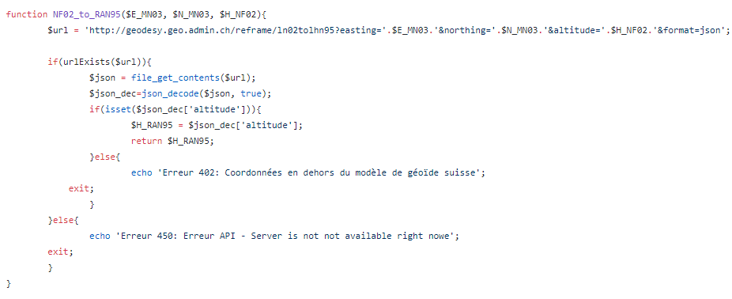
Gestions d’erreur
Emprise géoïde

Slide 11
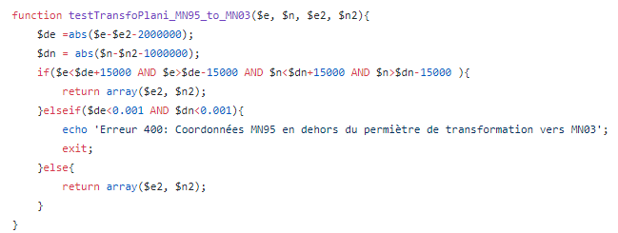
Gestions d’erreur
Grille des triangles CHENyx06

Slide 12
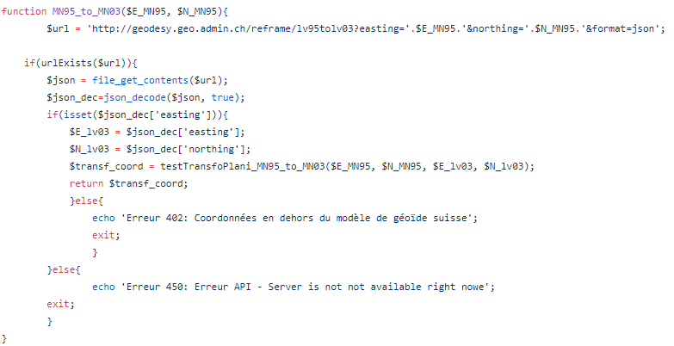
Gestions d’erreur
API Reframe

Slide 13
Validations des transformations
Mesure statique
Planimétrie → station AGNES
Altimétrie → HTRANS
Déviation de la verticale
Cote du géoïde

Slide 14
Validations des transformations
Mesure statique
Points | Système |  | ∆ E / Y / lat | ∆ N / X / long | ∆ Z / H elli.
[N° / NOM] | Départ | Arrivé | [mm] | [mm] | [mm]
AUBE | Cartésienne ETRS89 mesuré | Géographique CH1903+ NF02 calculé | - | - | 31.8
AUBE | Cartésienne ETRS89 mesuré | Géographique CH1903+ RAN95 calculé | - | - | 31.7
FOUR | Cartésienne ETRS89 mesuré | IGN69 | - | - | -81.0

Slide 15
Validations des transformations
Station AGNES
Points | Système |  | ∆ E / Y / lat | ∆ N / X / long | ∆ Z / H elli.
[N° / NOM] | Départ | Arrivé | [mm] | [mm] | [mm]
AGNES STCX | Cartésienne CHTRF95 | CH 1903+ (NF02) | 0 | 0 | 0
AGNES STCX | Cartésienne CHTRF95 | CH 1903+ (h elli) | 0 | 0 | 0
AGNES STCX | Cartésienne CHTRF95 | Ellipsoidale CHTRF95 | 0 | 0 | 0
AGNES STCX | Ellipsoidale CHTRF95 | CH 1903+ (h elli) | 0 | 0 | 0
AGNES STCX | Ellipsoidale CHTRF95 | Cartésienne CHTRF95 | 0 | 0 | 0
AGNES STCX | CH 1903+ (h elli) | Cartésienne CHTRF95 | 0 | 0 | 0
AGNES STCX | CH 1903+ (h elli) | Ellipsoidale CHTRF95 | 0 | 0 | 0

Slide 16
Validations des transformations
HTRANS
Points | ∆ HTRANS
[N° / NOM] | [mm]
VD O208 | 0.7
VD O189 | -0.3

Slide 17
Validations des transformations
Déviation de la verticale
Points | ∆ | ∆ | Valeur de zéta en sortie du calcul
[N° / NOM] | [eta en cc] | [ksi en cc] | [zéta en sec d'arc]
Forel sur Lucens | 0.09 | -0.32 | 1.00
Grandson | 0.14 | 0.26 | 1.00
CH⇨FR
Points | ∆ | ∆ | Valeur de zéta en sortie du calcul
[N° / NOM] | [eta en cc] | [ksi en cc] | [zéta en sec d'arc]
Forel sur Lucens | -0.09 | 0.32 | 1.00
Grandson | -0.14 | -0.26 | 1.00
FR⇨CH
Points | ∆ | ∆ | Valeur de zéta en sortie du calcul
[N° / NOM] | [eta en sec d'arc] | [ksi en sec d'arc] | [zéta en sec d'arc]
Forel sur Lucens | 0.00 | 0.00 | 1.00
CH⬄FR

Slide 18
Validations des transformations
Cote du géoïde
Cote de référence connue au dm
Point pas exactement sur une «cote ronde»
Transformations |  | ∆ alti / h ellip
Départ | Arrivé | [mm]
MN03 / NF02 | MN95 / RAN95 | -3.1
MN95 / RAN95 | Ellipsoidale CH1903+ | -3.2
Ellipsoidale CH1903+ | Carthésienne CH1903+
Carthésienne CH1903+ | Carthésienne ETRS89
Carthésienne ETRS89 | Ellipsoidale ETRS89 | -5.19

Slide 19
Démonstration

Slide 20
Conclusion
Toutes les transformations ont été codées
Gestion d’erreur des emprises
Problème découvert avec l’API Reframe
Transformations validées
Interface web intuitif
Objectifs remplis

Slide 21
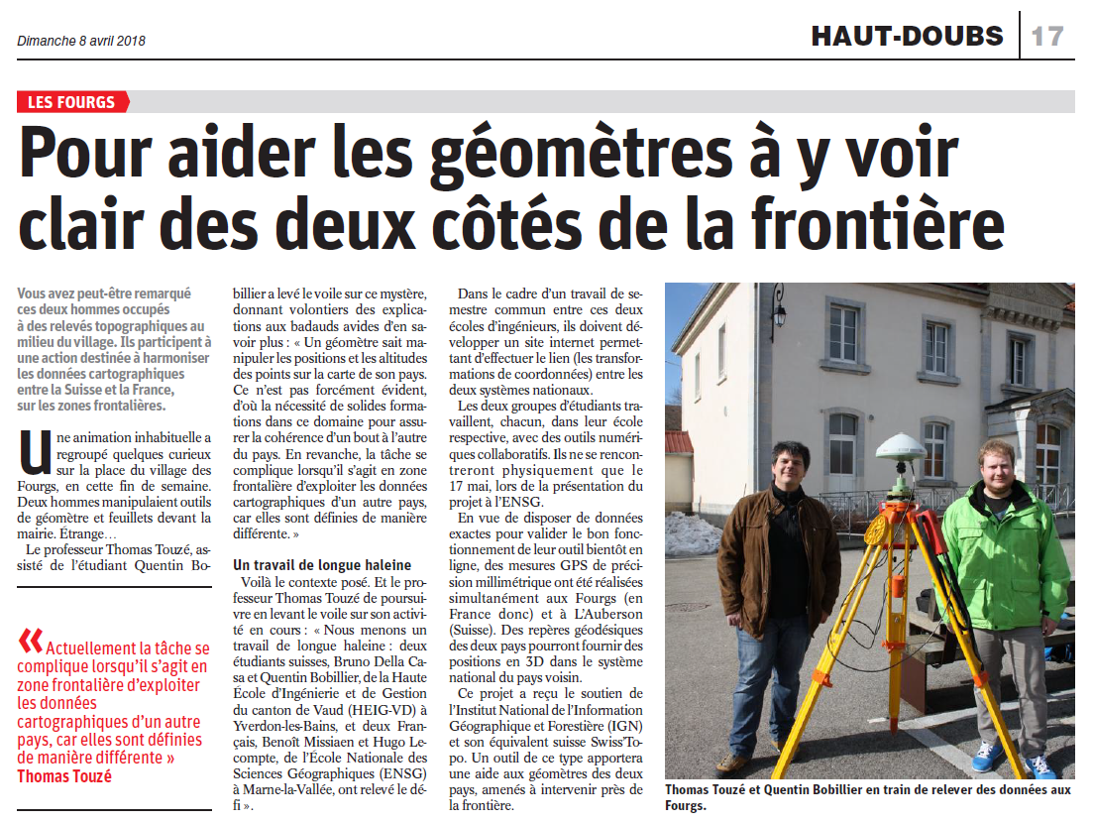
Merci de votre attention
Des questions?

Slide 22
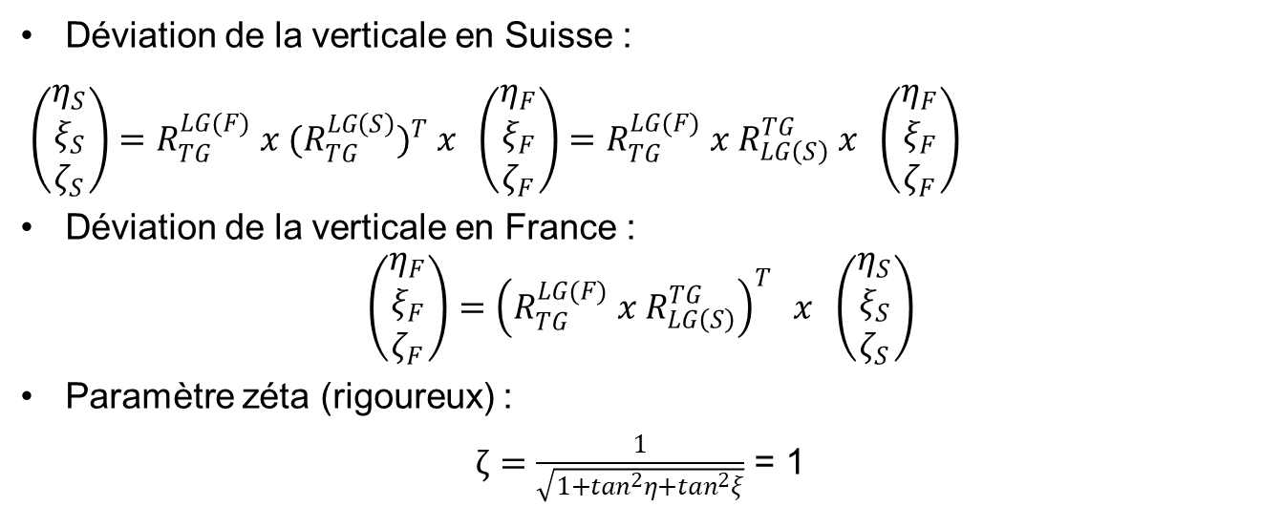
Programmations
Déviation de la verticale
Déviation de la verticale en Suisse :
$\left(\begin{matrix}η_{S} \\ ξ_{S} \\ ζ_{S}\end{matrix}\right)=R_{TG}^{LG(F)} x {(R_{TG}^{LG\left(S\right)})}^{T} x \left(\begin{matrix}η_{F} \\ ξ_{F} \\ ζ_{F}\end{matrix}\right)=R_{TG}^{LG(F)} x R_{LG\left(S\right)}^{TG} x \left(\begin{matrix}η_{F} \\ ξ_{F} \\ ζ_{F}\end{matrix}\right)$
Déviation de la verticale en France :
$$\left(\begin{matrix}η_{F} \\ ξ_{F} \\ ζ_{F}\end{matrix}\right)={\left(R_{TG}^{LG(F)} x R_{LG\left(S\right)}^{TG}\right)}^{T} x \left(\begin{matrix}η_{S} \\ ξ_{S} \\ ζ_{S}\end{matrix}\right)$$
Paramètre zéta (rigoureux) :
$ζ=\frac{1}{\sqrt{1+\tan^{2}η+\tan^{2}ξ}}$ = 1

